Slide 1

우리나라의 사회보험제도

Slide 2
Contents
1
사회보장의 이해
2
의료보장의 이해
3
건강보험의 발전과정
4
건강보험 일반
5
가입자
6
국민건강보험공단
7
보험급여(1)

Slide 3
Contents
8
보험급여(2)
9
건강보험심사평가원
10
보험료
11
이의신청 및 심판청구
12
보칙과 벌칙
13
노인장기요양보험제도

Slide 4
제8장 보험급여(Ⅱ)
제1절 요양기관
제2절 본인일부 부담금
제3절 요양급여비용의 산정
제4절 요양급여비용의 청구와 지급
제5절 급여의 제한과 정지
제6절 부당이득의 징수
제7절 구상권

Slide 5
제1절 요양기관
1. 요양기관
1) 요양기관 적용대상
✰요양기관이란 국민건강보험법에 의하여 공단이 요양급여(간호 및 이송제외)를 실시하기 위해 지정한 기관
「의료법」에 따라 개설된 의료기관 /의원급 의료기관(의원, 치과의원, 한의원), 조산원, 병원급 의료기관(병원, 치과병원, 한방병원, 요양병원, 종합병원)
「약사법」에 따라 등록된 약국
「약사법」에 따라 설립된 한국희귀의약품센터
「지역보건법」에 따른 보건소·보건의료원 및 보건지소
「농어촌 등 보건의료를 위한 특별조치법」에 따라 설치된 보건진료소

Slide 6
제1절 요양기관
2) 요양기관 제외 의료기관 등
①「의료법」제35조의 규정에 의하여 설립된 부속의료기관: 제외신청 해야
②「사회복지사업법」제34조의 규정에 의한 사회복지시설에 수용된 자의 진료를 주된 목적으로 개설한 의료기관(사회복지관,부랑인, 노숙인 등): 제외신청 해야
③가입자 또는 피부양자에게 본인부담액을 받지아니하거나 경감하여 받는 등의 방법으로 유인하거나 이와 관련하여 과잉진료행위를 하거나 부당하게 많은 진료비를 요구하는 행위로 업무정지처분 등을 받은 의료기관: 제외기간은 1년 이하
업무정지 또는 과징금처분을 5년 동안에 2회 이상 받은 의료기관
의료법 제66조에 따른 면허자격정지처분(품위손상, 진료기록부허위작성, 서류 위변조, 의료광고위반 등등…)을 5년 동안 2회 이상 받은 의료인이 개설·운영하는 의료기관
④ 업무정지처분의 절차가 진행중이거나 업무정지처분을 받은 요양기관의 개설자가 개설한 의료기관 또는 약국: 업무정지처분이 끝나는 날까지 제외

Slide 7
제1절 요양기관
3) 요양급여의 거부금지
요양기관은 정당한 이유 없이 요양급여를 거부하지 못하며, 요양비명세서 또는 요양의 내역을 기재한 영수증을 요양을 받은 자에 교부해야 하고 이를 위반할 때는 500만원 이하의 벌금에 처함
2. 상급종합병원 및 전문요양기관
1) 의의
요양급여를 효율적으로 하기 위하여 필요한 경우 시설·장비·인력 및 진료과목 등 보건복지부령이 정하는 기준에 해당하는 요양기관을 전문요양기관으로 인정할 수 있음.
전문요양기관으로 인정된 요양기관 또는 의료법상 상급종합병원(종합전문요양기관)에 대하여는 요양급여절차 및 요양급여비용을 다른 요양기관과 달리 할 수 있음.

Slide 8
상급종합병원 인정기준
구 분 | 인정기준
진료기능 | 필수진료과목(9개)을 포함하여 20개 이상의 진료과목을 갖추고, 각 진료과목마다 전속하는 전문의 1명 이상
교육기능 | 레지던트 수련병원으로 지정 받은 종합병원
응급의료기능 | 권역, 전문 또는 지역응급의료센터로 지정 받은 기관
의료인수 | 의사 : 연평균 1일 입원환자 10인당 1인 이상 간호사 : 연평균 1일 입원환자 2.3인당 1인 이상
시 설 | 의료법시행규칙 별표4 제2호에 따른 중환자실 설치
장 비 | CT, MRI, EMG, 혈관조영촬영기, 감마카메라, 심전도기록기 각 1대 이상, 특수의료장비(CT, MRI)는 품질관리검사기관의 검사 결과가 적합
환자구성상태 | 전체입원환자 중 전문진료질병군 환자 12%(17%)이상, 단순진료질병군 환자 21%(16%) 이하 * 전체 외래환자 중 “의원중점 외래질환” 환자 비율 17% 이하(신설)
의료서비스 수준 | 의료법 제58조에 따른 의료기관 인정 또는 조건부인정

Slide 9
상급종합병원명단
진료권역 | 상급종합병원 지정 기관명(43개 병원)
수도권 (17→14) | 서울성모병원, 여의도성모병원, 건국대학교병원, 경희대학교병원, 고대구로병원, 고대의대부속병원(안암), 삼성서울병원, 강북삼성병원, 서울대학교병원, 서울아산병원, 순천향병원, 세브란스병원, 강남세브란스병원, 이대목동병원, 인제대상계백병원, 중앙대학교병원, 한양대학교병원,
경기 서부권(4) | 가톨릭대 인천성모병원, 순천향대부속부천병원, 길의료재단길병원, 인하대부속병원
경기 남부권(4) | 고대부속안산병원, 분당서울대학교병원, 아주대학교병원 , 한림대학교 성심병원
강원권(1) | 연세대학교원주의과대학원주기독병원, 한림대학부속춘천성심병원(13.1 반납)
충북권(1) | 충북대학교병원
충남권(3) | 단국대의과대학부속병원, 순천향대학교부속천안병원, 충남대학교병원
전북권(2) | 원광대학교부속병원, 전북대학교병원
전남권(3) | 전남대학교병원, 조선대학교병원, 화순전남대학교병원
경북권(4) | 경북대학교병원, 계명대학교동산병원, 대구가톨릭대학병원, 영남대학교병원
경남권(5→7) | 경상대학교병원, 고신대학교복음병원, 동아대학교병원, 부산대학교병원, 인제대학교부속부산백병원, 양산부산대병원, 울산대학교병원

Slide 10
제1절 요양기관
전문요양기관 인정기준: 2011년부터 실제적으로 운영
해당 특정질환 진료실적이 총 진료실적의 100분의 80이상, 심장질환을 전문적으로 진료하는 의료기관은 연간 심장수술 300건 이상
인턴, 레지던트병원의 해당과목 진료실적이 총 진료실적의 100분의 50이상
전문병원으로 지정된 기관은 2011년 11월부터 3년간‘보건복지부 지정 전문병원’명칭을 사용할 수 있으며, 전문병원으로 지정되지 않은 기관의 경우‘전문병원’이란 명칭을 사용할 수 없게 된다. 한편, 전문병원으로 지정되어도 종전의 건강보험 종별 가산율이 그대로 적용되므로 국민들이 전문병원을 이용할 경우 추가로 부담하는 비용은 없음.

Slide 11
지정분야 | 기관 명칭
관절 (10) | 서울성심병원, 부민병원, 목동힘찬병원, 부민병원,부산센텀병원, 부산고려병원,부산본병원,이춘택병원,바른세상병원,부평힘찬병원,바로병원,나은병원,동아병원,여수백병원,순천하나병원,포항세명기독병원,진주세란병원,예손병원
뇌혈관(4) | 명지성모병원,효성병원,에스포항병원,굿모닝병원
대장항문(5) | 서울송도병원,한솔병원,대항병원,부산항운병원,의료법인구의료재단구병원
수지접합(4) | 서부산센텀병원,성민병원,예손병원,W(더블유)병원
심장(1) | 세종병원
알코올(7) | 온사랑병원,진병원,다사랑중앙병원,주사랑병원,예사랑병원,다사랑병원,한사랑병원
유방(1) | (사)부산의료선교회세계로병원
척추(17) | 우리들병원(서울강서),우리들병원(서울 강남),나누리병원,더조은병원,서울척병원,우리들병원(부산동래),윌스기념병원,21세기병원,윌스기념병원,인천나누리병원,대전우리병원,천안우리병원,광주새우리병원,보광병원,보강병원,대구참조은병원,우리들병원(대구중구)
화상(5) | 한림대한강성심병원,베스티안병원,하나병원,베스티안부산병원,푸른병원

Slide 12
지정분야 | 기관 명칭
주산기 (모자)(3) | 목포미즈아이병원,현대여성아동병원,보람병원
산부인과(16) | 제일병원,미즈메디병원,유광사여성병원,인정병원,봄빛병원,시온여성병원,허유재병원,서울여성병원,서울여성병원,분당제일여성병원,에덴병원,미즈피아병원,신세계여성병원,여성아이병원,포항여성병원,효성병원
신경과(1) | 문성병원
안과(9) | 실로암안과병원,김안과병원,누네안과병원,성모안과병원,한길안과병원,새빛안과병원,밝은안과21병원,제일안과병원,누네안과병원
외과(2) | 민병원,한사랑병원
이비 인후과(2) | 하나이비인후과병원,다인이비인후과병원
재활 의학과(10) | 국립재활원재활병원,서울재활병원,명지춘혜병원,러스크분당병원,브래덤기념병원,미추홀요양병원,유성웰니스요양병원,남산병원,근로복지공단대구병원,늘봄재활전문병원
한방중풍(2) | 동서한방병원,동수원한방병원
한방척추 | 강남자생한방병원,모커리한방병원,부천자생한방병원,대전자생한방병원

Slide 13
제1절 요양기관
2) 인정 및 취소
전문요양기관으로 인정받으려는 요양기관은 전문요양기관인정신청서에 다음 서류를 첨부하여 보건복지부장관에게 제출
① 시설, 장비 및 진료과목별 인력현황 1부
② 최근 6개월간 입원환자 진료실적 1부
보건복지부장관은 요양기관을 전문요양기관으로 인정한 때에는 전문요양기관인정서를 발급하여야 한다.

Slide 14
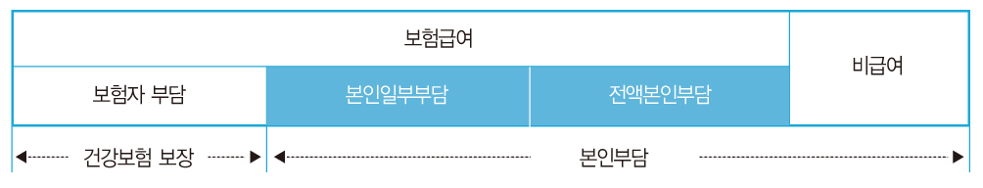
제2절 본인일부부담금
1. 목적
요양기관에서 요양급여를 받았을 때 그 요양급여비용의 일부를 부담하는 것
본인부담금은 가격에 둔감한 의료비소비자에게 의료비의 일부를 부담하게 함으로써 불필요한 의료이용을 감소시켜 의료비증가를 억제하기 위한 제도
본인부담제도를 두는 이유: 보험자인 공단의 부담 경감, 공동체의식의 유지, 요양의 남용 방지

Slide 15
제2절 본인일부부담금
2. 본인일부부담방식
1) 정률부담제(본인일부부담제, coinsurance):
- 우리나라의 기본적인 형태
보험자가 의료비용의 일정비율만 지불하고 나머지 부분은 보험수급자가 부담하는 방식(예: 보험자가 40%, 의료서비스 이용자 60% 부담)
장점: 요양기관의 남용 억제
단점: 소득이 낮은 계층에게는 필수적인 요양급여의 이용을 제한, 고소득층의 경우는 오히려 요양기관의 이용 증가

Slide 16
제2절 본인일부부담금
2) 정액부담제(co-payment)
서비스 건당 미리 정한 일정액만 환자가 부담하고 나머지는 보험자가 지불하는 방법
예로, 진료비 총액이 10만원이든 20만원이든 정액부담액이 만원으로 결정되어 있다면, 소비자는 만원만 지불하면 됨. 반대로 제공받은 서비스가 5천원인 경우에도 소비자는 만원을 부담
이는 불필요한 값싼 서비스의 이용을 억제하는 효과가 있음
현제 65세 이상자 총 진료비가 15,000원 이하일때 본인이 1,500원만 부담

Slide 17
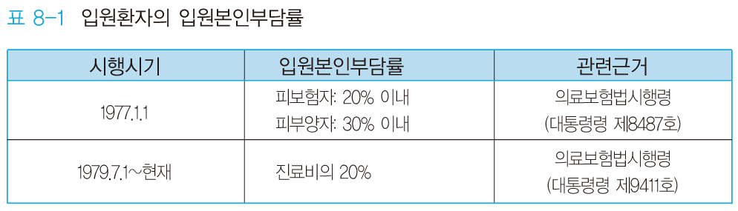
제2절 본인일부부담금
3. 우리나라의 본인일부 부담제
★ 정률제(1963 의료보험법 제정부터), 정액제(의원급 소액 외래진료비),
1) 입원 본인부담률

Slide 18
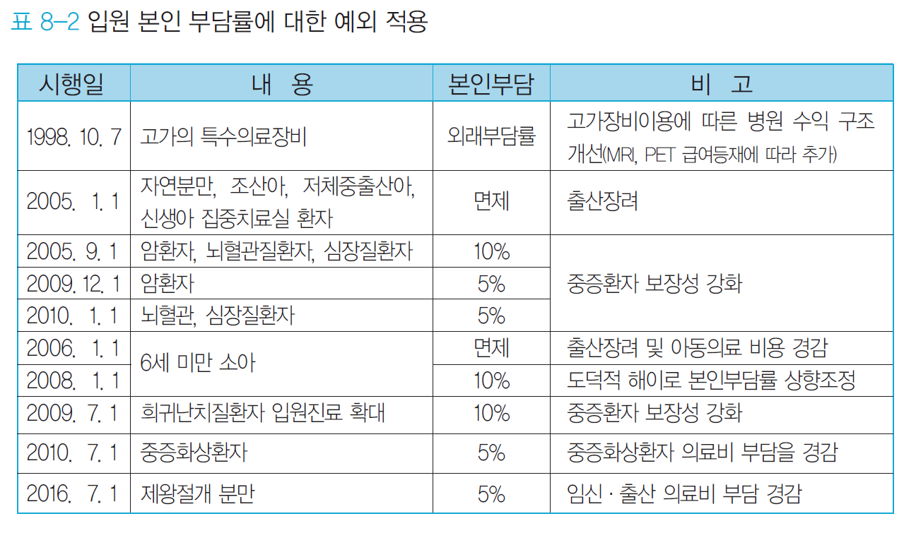
제2절 본인일부부담금

Slide 19
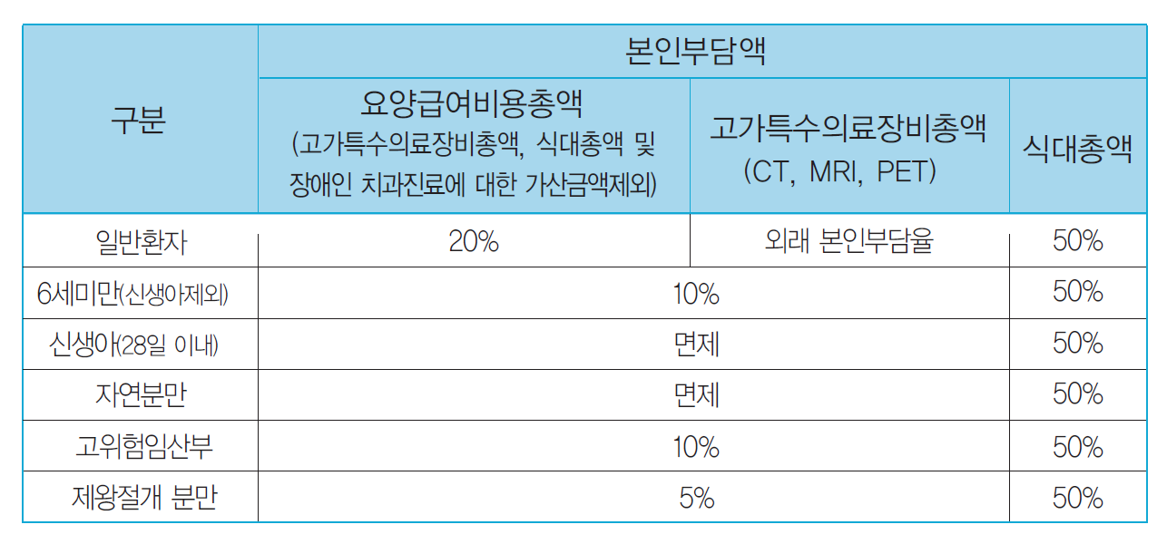
제2절 본인일부부담금
입원진료시 본인부담률 및 부담액(요약)

Slide 20
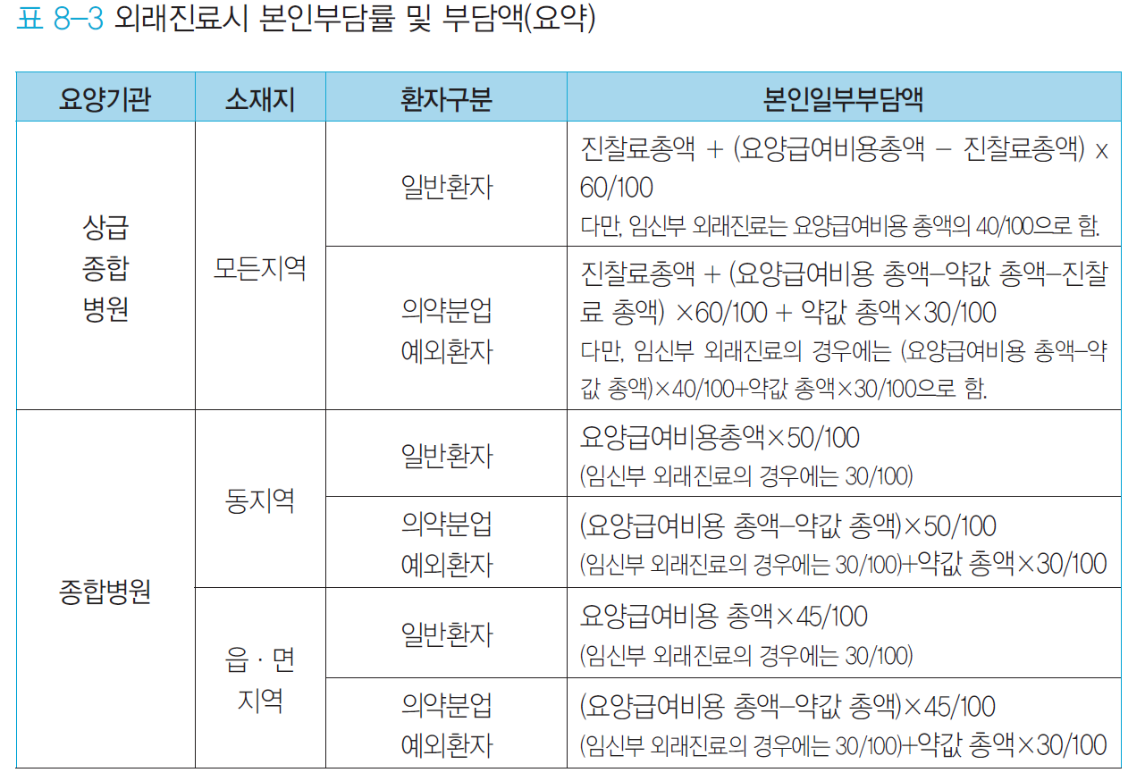
제2절 본인일부부담금
2) 외래 본인부담률

Slide 21
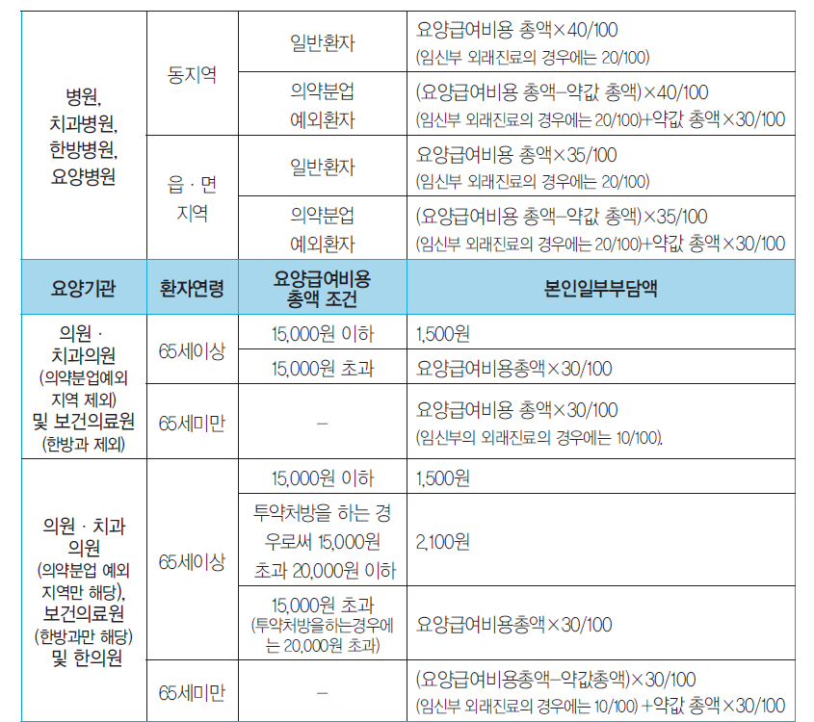

Slide 22
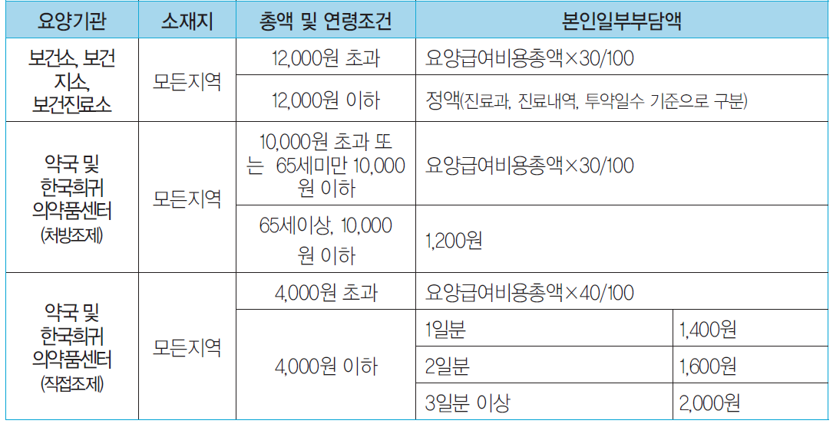

Slide 23
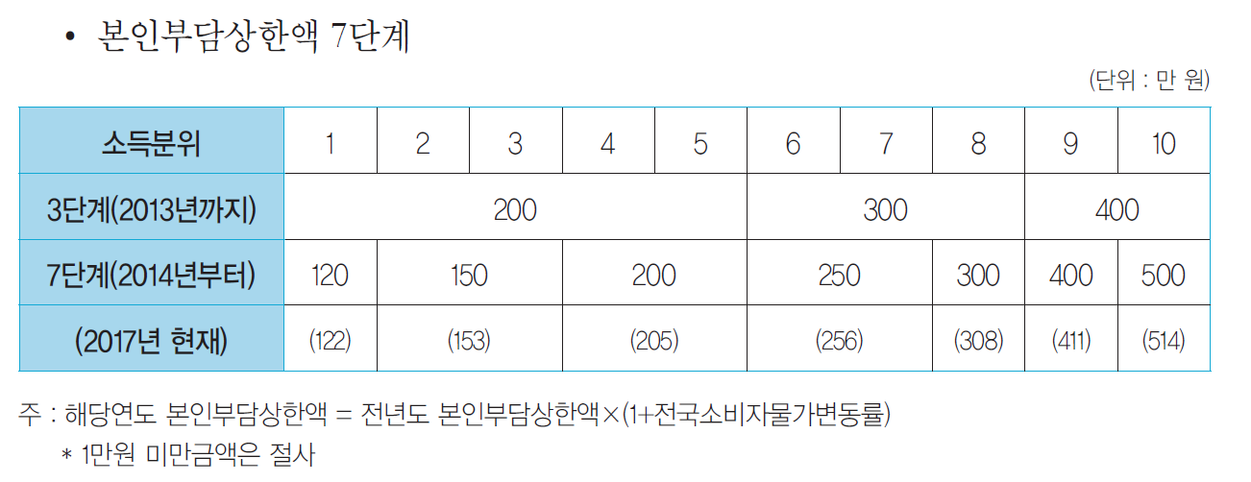
제2절 본인일부부담금
* 직장 및 지역가입자의 보험료 부담수준에 따라 연간상한액을 초과하는 경우 그 초과액을 공단이 부담
(7단계로 세분화 : 81만원~584만원(2022)/매년 금액이 달라짐)
*1분위(하위10%): 81만원, 2분위(하위20-30%): 101만원, 3분위(하위40-50%): 152만원,
4분위(하위60-70%): 282만원, 5분위(하위80%): 352만원, 6분위(하위90%): 433만원,
7분위(나머지): 584만원(다만 120일 초과 입원시에는 1분위 125만원, 2분위 157만원, 3분위 212만원)

Slide 24
제3절 요양급여비용의 산정
1. 개념
요양급여행위에 대한 비용으로 보험수가라고도 함. 요양급여비용에는 진찰·검사, 처치·수술 및 그 밖의 치료, 예방·재활, 입원, 간호, 이송 등의 비용과 약제·치료재료의 가격이 포함(본인부담금+보험자부담금)
요양급여대상을 급여목록표로 정하여 고시하되“요양급여행위(행위)”와 기타 의료행위를 할 때 부수적으로 제공되는“약제 및 치료재료”로 구분하여 고시
요양급여비용의 산정은 행위, 약제·치료재료 등의 가격을 결정하는 것

Slide 25
제3절 요양급여비용의 산정
2. 요양급여비용의 유형
요양급여비용의 결정유형: 행위별수가제(fee-for-service), 봉급제(salary), 포괄수가제(case payment), 총액계약제(global budget), 인두제(capitation)
현재 우리나라는 행위별 수가제를 채택하고 있으며, 포괄수가제는 일부 질병군에 대해서 의원과 병원급에서 실시(2012년 7월1일부터 선택에서 강제적용, 2013년 7월부터 모든 의료기관으로 확대 시행)
3. 요양급여비용의 결정
1) 결정방법
요양급여비용은 ‘공단의 이사장’과 대통령령이 정하는 ‘의약계를 대표하는 자’와의 ‘계약’으로 정함(계약기간은 1년)
의약계를 대표하는 자(7인): 대한병원협회장, 대한의사협회장, 대한치과의사협회장, 대한한의사협회장, 대한간호협회장 또는 대한조산협회장, 대한약사회장, 복지부장관이 지정하는 자

Slide 26
제3절 요양급여비용의 산정
2) 요양급여비용의 계약 절차
요양급여비용의 계약은 그 직전계약기간 만료일이 속하는 연도의 5월 31일까지 체결하여야 하며, 그 기한까지 계약이 체결되지 아니하는 경우 보건복지부장관이 그 직전계약기간 만료일이 속하는 연도의 6월 30일까지 심의위원회(건강보험정책심의위원회)의 의결을 거쳐 정하는 금액을 요양급여비용으로 함.
그리고 요양급여비용이 정하여지는 경우에 보건복지부장관은 그 요양급여비용의 내역을 지체 없이 고시
공단 이사장은 요양급여비용 계약을 체결하는 때에는 공단의 재정운영위원회의 심의·의결을 거쳐야 함. 건강보험심사평가원은 공단의 이사장이 요양급여비용 계약을 체결하기 위하여 필요한 자료를 요청하는 경우에는 이에 성실히 응하여야 함.

Slide 27
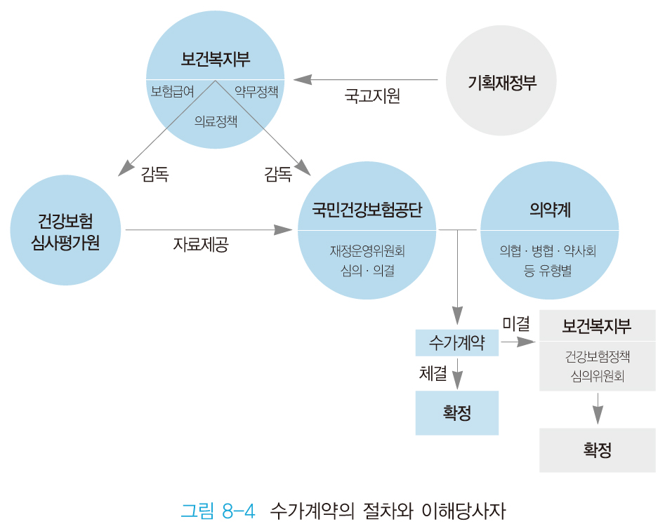
제3절 요양급여비용의 산정

Slide 28
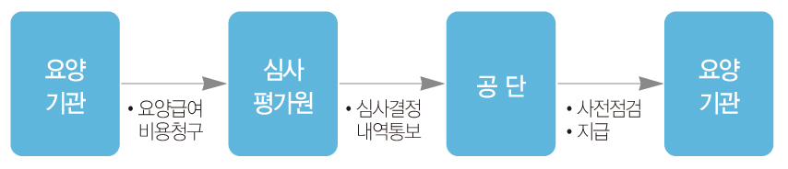
제4절 요양급여비용의 청구와 지급
1. 청구 및 변경
의의
요양급여비용의 청구를 하고자 하는 요양기관은 건강보험심사평가원에 요양급여비용의 심사청구를 하여야 하며, 심사청구를 받은 건강보험심사평가원은 이를 심사한 후 지체 없이 그 내용을 공단 및 요양기관에 통보
2) 심사청구 대행 단체
①「의료법」에 따른 의사회·치과의사회·한의사회·조산사회 또는 각각의 지부 및 분회, ②「의료법」제52조에 따른 의료기관단체, ③「약사법」에 따른 약사회 또는 지부 및 분회
Notes:
?

Slide 29
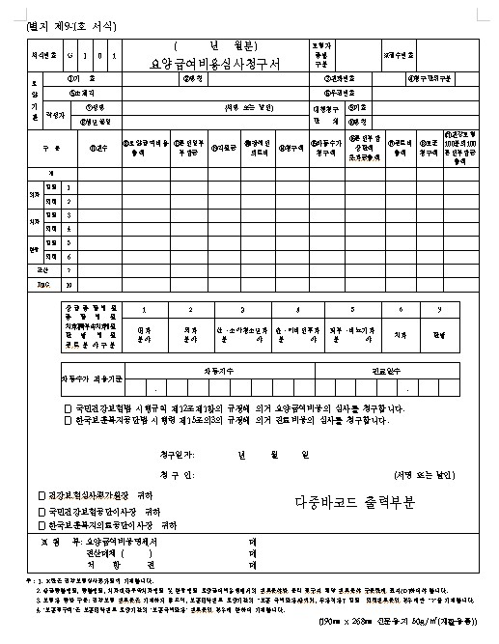

Slide 30
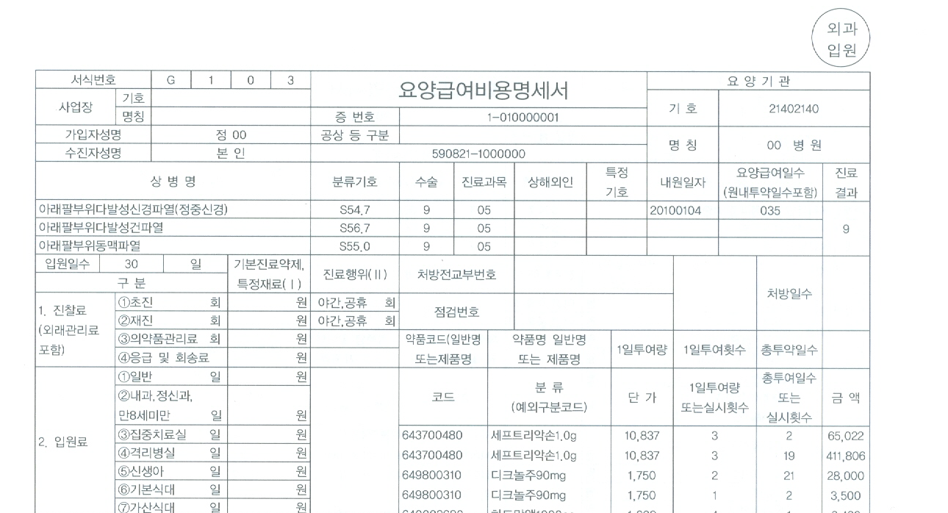

Slide 31
제4절 요양급여비용의 청구와 지급
3) 요양급여비용명세서
요양기관, 대행청구단체는 요양급여비용명세서에 다음을 기재하여 심평원에 제출
1. 가입자(세대주)의 성명 및 건강보험증번호 2. 요양급여를 받은 사람의 성명 및 주민등록번호 3. 질병 또는 부상명 4. 요양개시 연월일 및 요양일수 5. 요양급여비용의 내용 6. 본인부담금 및 비용청구액 7. 처방전 내용 등
4) 제출방법
요양기관은 요양급여비용심사청구서 및 명세서 등의 서류를 전산매체 또는 전자문서교환방식(EDI)에 의하여 공단 또는 심사평가원에 제출할 수 있다.

Slide 32
제4절 요양급여비용의 청구와 지급
2. 심사
심평원은 요양급여비용의 심사청구를 받은 때에는 그 심사청구내용이 요양급여의 기준과 요양급여비용의 명세에 적합한지를 심사함. 사실여부를 확인할 필요가 있다고 인정하는 때에는 소속직원으로 하여금 당해 사항에 관하여 현지 출장하여 확인을 하게 할 수 있음.
심평원장은 심사청구를 받은 날부터 40일(정보통신망에 의한 경우에는 15일) 이내에 심사하여 그 내용이 기재된 요양급여비용심사결과통보서를 공단 및 당해 요양기관에 각각 송부하여야 하며, 요양급여비용심사결과를 송부 받은 공단은 지체 없이 요양급여비용을 해당 요양기관에 지급
심평원은 요양급여비용심사결과통보서등을, 공단은 요양급여비용지급통보서등을 전산매체 또는 정보통신망을 통해 요양기관에 송부할 수 있음.

Slide 33
제4절 요양급여비용의 청구와 지급
3. 지급
요양급여비용의 심사내용을 통보 받은 공단은 지체 없이 그 내용에 따라 요양급여비용을 요양기관에게 지급함.
본인일부부담금이 통보된 금액보다 과다한 경우에는 요양기관에 지급할 금액에서 그 과다 납부된 금액을 공제하여 당해 가입자에게 지급하여야 함.
4. 요양급여의 대상여부 확인
가입자 또는 피부양자는 본인일부부담금 외에 자신이 부담한 비용이 요양급여의 대상에서 제외되는 것인지에 대하여 심평원에 확인을 요청할 수 있으며, 심평원은 그 결과를 확인 요청한 자에게 알려야 함.
이 경우 확인 요청한 비용이 요양급여의 대상에 해당되는 비용으로 확인되면 그 내용을 공단 및 관련 요양기관에 알려야 함.
통보 받은 요양기관은 과다하게 징수한 금액, 즉 과다본인부담금을 지체 없이 확인 요청한 자에게 지급하여야 함

Slide 34
제5절 급여의 제한과 정지
1. 급여의 제한
1) 급여제한 사유: 자살기도/자해행위, 쌍방폭행에 의한 사고, 무면허, 음주운전, 강도, 절도, 방화, 실화 등등
고의 또는 중대한 과실로 인한 범죄행위에 그 원인이 있거나 고의로 사고를 일으킨 경우
고의 또는 중대한 과실로 공단이나 요양기관의 요양에 관한 지시에 따르지 아니한 경우
고의 또는 중대한 과실로 법제55조에 따른 문서와 그 밖의 물건의 제출을 거부하거나 질문 또는 진단을 기피한 경우
업무 또는 공무로 생긴 질병·부상·재해로 다른 법령에 따른 보험급여나 보상(報償) 또는 보상(補償)을 받게 되는 경우
* 보상(報償): 남에게 진 빚이나 받은 것을 갚음. 보상(補償): 남에게 끼친 손해를 갚는 것
공단은 보험급여를 받을 수 있는 사람이 다른 법령에 따라 국가나 지방자치단체로부터 보험급여에 상당하는 급여를 받거나 보험급여에 상당하는 비용을 지급받게 되는 경우에는 그 한도에서 보험급여를 하지 아니한다.

Slide 35
제5절 급여의 제한과 정지
2) 보험료 체납자에 대한 보험급여 제한
공단은 6월 이상 보험료(직장가입자의 소득월액보험료, 지역가입자의 세대단위 보험료)를 체납한 경우 보험료를 완납할 때까지 보험급여를 실시하지 아니할 수 있다
체납에도 불구하고 공단으로부터 분할납부 승인을 받고 그 승인된 보험료를 1회 이상 납부한 경우에는 보험급여를 실시할 수 있음(분할납부 승인을 받은 자가 정당한 사유 없이 2회 이상 그 승인된 보험료를 납부하지 아니한 경우에는 그러하지 아니함)

Slide 36
제5절 급여의 제한과 정지
2. 급여의 정지
보험급여를 받을 수 있는 사람이 다음에 해당하면 그 기간에는 보험급여를 하지 아니함. 다만, 제3항 및 제4항의 경우 요양급여 실시
① 국외에 여행 중인 경우
② 국외에서 업무에 종사하고 있는 경우
③ 병역법의 규정에 의한 현역병(지원에 의하지 아니하고 임용된 하사 포함),
전환복무된 사람 및 무관후보생
④ 교도소, 그 밖의 이에 준하는 시설에 수용되어 있는 경우
현역병 등에 대한 요양급여비용의 지급: 공단은 제54조제3호 및 제4호에 해당하는 사람이 요양기관에서 대통령령으로 정하는 치료 등을 받은 경우 그에 따라 공단이 부담하는 비용을 법무부장관‧국방부장관‧경찰청장‧소방청장 또는 해양경찰청장으로부터 예탁 받아 지급할 수 있다. 이 경우 법무부장관‧국방부장관‧경찰청장‧소방청장 또는 해양경찰청장 은 예산상 불가피한 경우 외에는 연간(年間) 들어갈 것으로 예상되는 요양급여비용을 대통령령으로 정하는 바에 따라 미리 공단에 예탁하여야 한다..

Slide 37
제6절 부당이득의 징수
1. 개념
공단은 속임수나 그 밖의 부당한 방법으로 보험급여를 받은 사람이나 보험급여비용을 받은 요양기관에 대하여 그 보험급여나 보험급여비용에 상당하는 금액의 전부 또는 일부를 징수
요양기관이 가입자나 피부양자로부터 속임수나 그 밖의 부당한 방법으로 요양급여비용을 받은 경우 공단은 해당 요양기관으로부터 이를 징수하여 가입자 나 피부양자에게 지체 없이 지급
속임수나 그 밖의 부당한 방법의 예는 ①요양급여기준을 위반하여 보험급여 또는 보험급여비용을 받은 경우, ②산정된 범위를 초과하여 요양급여비용을 받은 경우, ③급여제한의 대상임에도 불구하고 보험급여를 받은 경우, ④급여정지의 대상임에도 불구하고 보험급여를 받은 경우, ⑤가입자 및 피부양자로서의 자격이 없음에도 불구하고 보험급여비용을 지급 받았거나 요양급여비용을 지급받은 경우, ⑥타인의 건강보험증 또는 타인의 이름을 도용하여 보험급여 또는 보험급여비용을 받은 경우, ⑦요양급여 또는 요양을 받은 사실이 없음에도 이를 청구하여 지급받은 경우

Slide 38
제6절 부당이득의 징수
2. 부당청구의 유형
입·내원(내방) 일수를 증일 및 허위청구
실제 진료(투약)하지 않은 행위 등에 대하여 요양급여비용 청구
비급여대상을 요양급여비용으로 이중 청구
무자격자가 실시한 진료비(약제비) 청구
산정기준 위반청구
의약분업 위반
의약품(재료대) 등 대체·초과청구
검사료, 정신요법료, 처치 및 수술료(재료대) 대체청구
실제 사용량 등을 초과하여 청구
실구입가 대신 상한금액으로 청구(실거래가상환제도 위반)
비급여대상 관련 원외처방 약제비용 청구
미근무 의료인력에 따른 요양급여비용 부당 청구
본인부담금과다징수
기타

Slide 39
제7절 구상권
1. 개념
공단은 제3자의 행위로 인한 보험급여사유 발생시 그 급여에 소요된 비용의 한도 내에서 그 제3자에 대한 손해배상청구의 권리를 가짐. 보험급여를 받은 자가 제3자로부터 이미 손해배상을 받았으면 공단은 배상액 한도 내에서 보험급여를 하지 않음.
제3자는 공단과 당해 행위로 인하여 보험급여를 받은 가입자 및 피부양자를 제외한 모든 자. 즉 피해자인 수급권자에게 불법행위 등으로 인한 손해배상 책임을 지는 자를 말함.
즉, 제3자의 행위로 인한 질병·부상·사망 등이 보험급여의 제한 및 보험급여의 정지대상에 포함되지 않는 한 공단은 보험급여를 실시할 의무가 있다.
보험급여를 한때는 현실적으로 공단이 현물급여나 현금급여를 한 때를 말하고, 이는 구상권의 취득시기를 의미함. 그래서 공단이 요양급여 등을 하지 않은 경우에는 구상권을 취득 할 수 없는 것임.

